Slide 1

TIẾNG VIỆT 3

Slide 2

1. Năng lực đặc thù:
- Viết đoạn văn nêu cảm xúc của em về một cảnh đẹp của đất nước
- Phát triển năng lực ngôn ngữ.
2. Năng lực chung.
- Năng lực tự chủ, tự học: viết được đoạn văn ngắn nêu cảm xúc của em về một cảnh đẹp của đất nước
- Năng lực giải quyết vấn đề và sáng tạo: tham gia trò chơi, vận dụng.
- Năng lực giao tiếp và hợp tác: Viết về một cảnh đẹp của đất nước
3. Phẩm chất.
- Phẩm chất yêu nước: Yêu quê hương, đất nước
- Phẩm chất nhân ái: Viết được đoạn văn
- Phẩm chất chăm chỉ: Chăm chỉ làm bài
- Phẩm chất trách nhiệm: Giữ trật tự, học tập nghiêm túc.

Slide 3


Slide 4


Slide 5


Slide 6
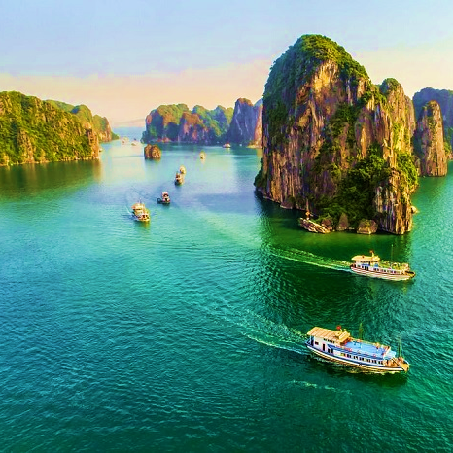
1. Nêu cảm xúc của em về cảnh đẹp vịnh Hạ Long
a. Giới thiệu bao quát về vịnh Hạ Long.
b. Nêu đặc điểm nổi bật của cảnh vật.
c. Nêu cảm nghĩ của em về vịnh Hạ Long.
Cảm nghĩ về vẻ đẹp của vịnh (yêu thích mây trời, núi non, sóng nước…)
Tự hào vì vịnh Hạ Long được UNESCO công nhận là di sản thiên nhiên thế giới

Slide 7
1. Nêu cảm xúc của em về cảnh đẹp vịnh Hạ Long
Vịnh Hạ Long là một trong những thắng cảnh nổi tiếng của nước ta. Vẻ đẹp của Hạ Long trước hết là sự kì vĩ của thiên nhiên. Trên một diện tích hẹp có hàng nghìn hòn đảo nhấp nhô như rồng chầu phượng múa. Mặt vịnh Hạ Long lúc tỏa mênh mông, lúc thu hẹp thành ao, thành vũng, lúc uốn quanh chân đảo như dải lụa xanh. Bốn mùa Hạ Long phủ trên mình một màu xanh đằm thắm: xanh biếc của biển, xanh lam của núi, xanh lục của trời. Hạ Long đã hai lần được công nhận là di sản thiên nhiên thế giới. Núi non, sông nước tươi đẹp của Hạ Long là một bộ phận tươi đẹp của non sông Việt Nam. Một lần đến thăm Hạ Long, sẽ muốn quay lại thăm nhiều lần nữa.

Slide 8
2. Viết đoạn văn nêu tình cảm, cảm xúc của em về một cảnh đẹp của đất nước.
Đoạn văn nêu tình cảm, cảm xúc về một cảnh đẹp của đất nước.
a. Giới thiệu bao quát về cảnh đẹp
b. Nêu đặc điểm nổi bật của cảnh đẹp.
c. Nêu cảm nghĩ của em về cảnh đẹp.

Slide 9
2. Viết đoạn văn nêu tình cảm, cảm xúc của em về một cảnh đẹp của đất nước.
Vào kì nghỉ hè, gia đình em đã được đến thăm thành phố Huế. Khung cảnh ở nơi đây đẹp như một bức tranh. Em đã được đi thăm rất nhiều địa điểm du lịch nổi tiếng như Đại nội Huế, Lăng Tẩm Huế, điện Hòn Chén, núi Bạch Mã. Nhưng em cảm thấy ấn tượng nhất là vẻ đẹp của con sông Hương thơ mộng. Cùng với cây cầu Tràng Tiền đã rất nổi tiếng bắc qua con sông này. Bố mẹ em nói với em rằng con người Huế mang vẻ thâm trầm, kín đáo. Còn em cảm thấy con người ở đây rất lãng mạn, ôn hòa. Chuyến du lịch đã đem đến cho em thật nhiều cảm xúc tuyệt vời.

Slide 10

3. Trao đổi bài làm với bạn để sửa lỗi và bổ sung ý hay.

Slide 11


Slide 12

Sưu tầm tranh ảnh, bài văn, bài thơ,... về cảnh đẹp đất nước.

Slide 13
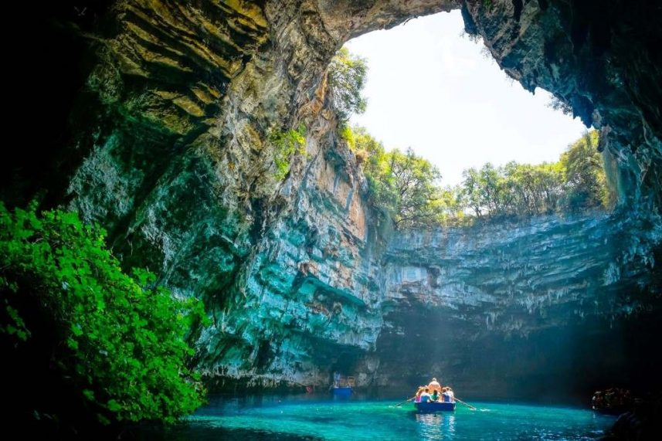
Phong Nha Kẻ Bàng

Slide 14
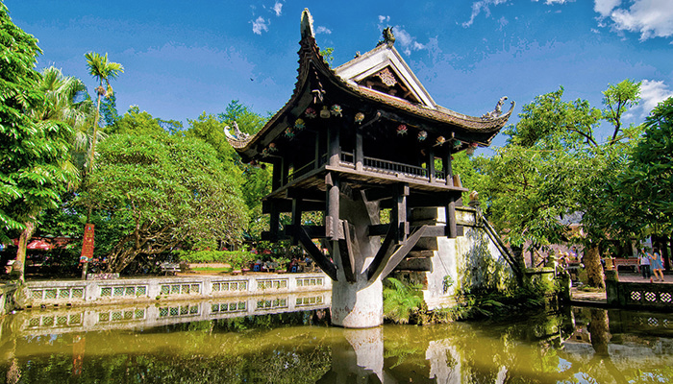
Chùa Một Cột

Slide 15
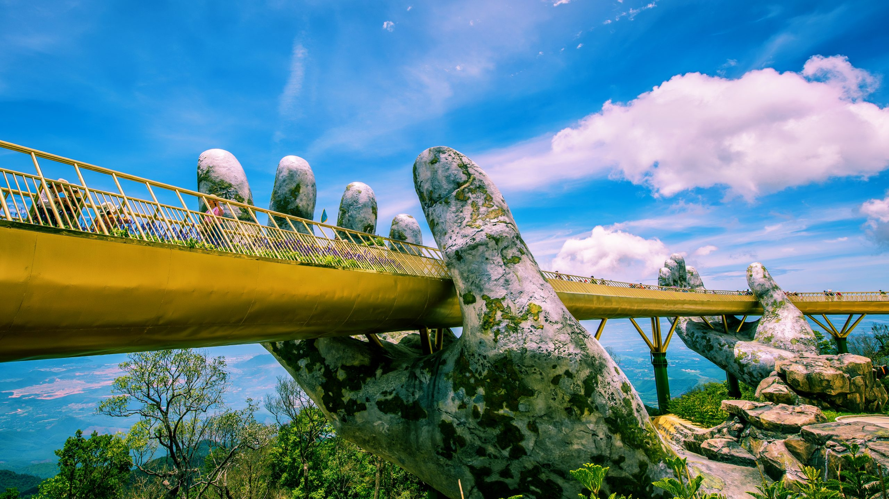
Cầu Vàng

Slide 16

Ôn lại nội dung đã học
Chuẩn bị nội dung bài mới

Slide 17


